Slide 1






Робототехнический комплекс по определению коротких замыканий

Slide 2

АМИС-РТК
Робототехнический комплекс по определению коротких замыканий при электролизе цветных металлов
Ссылка на сайт: http://amis-rtk.tilda.ws/
Дата: 05.12.2023

Slide 3
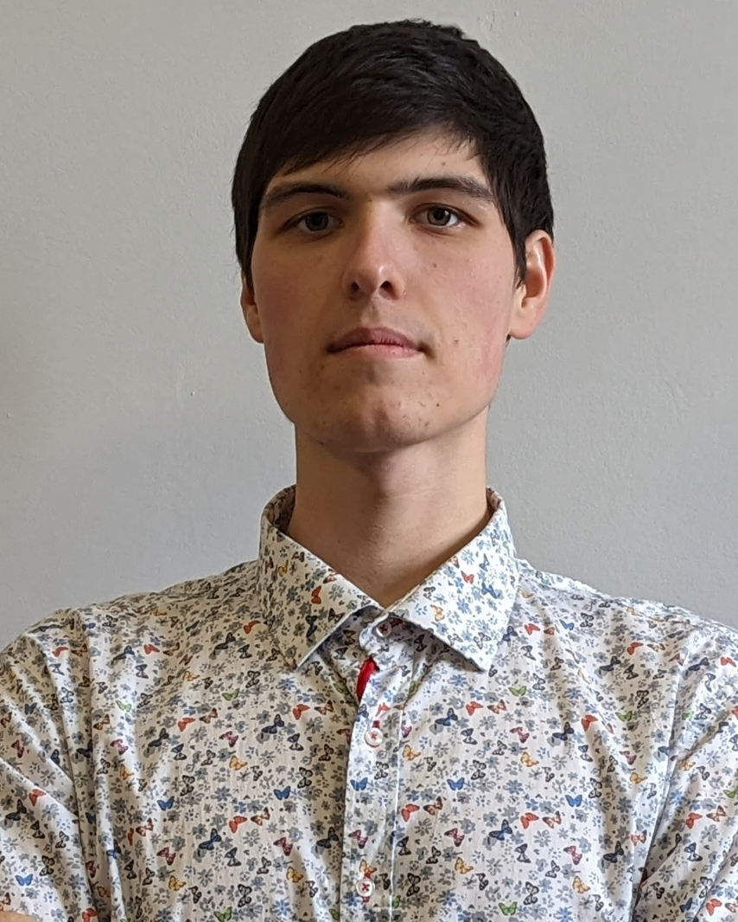
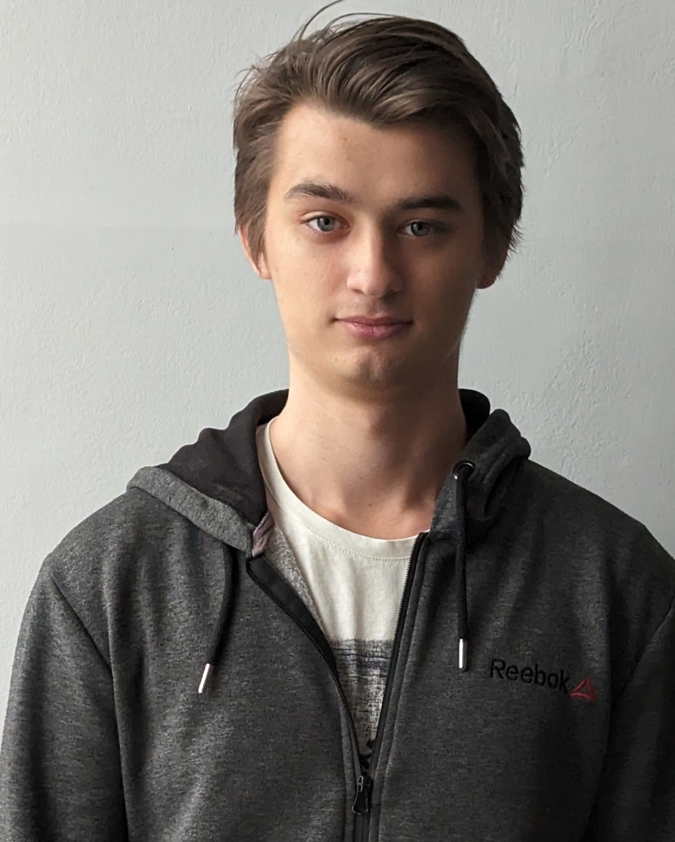
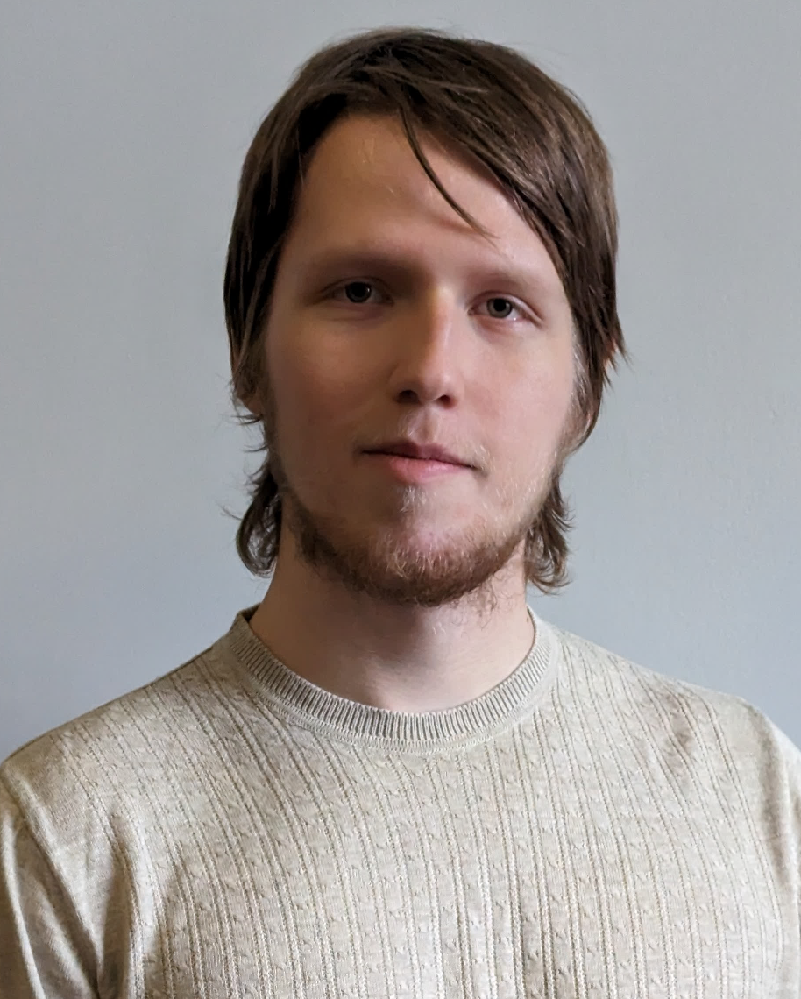
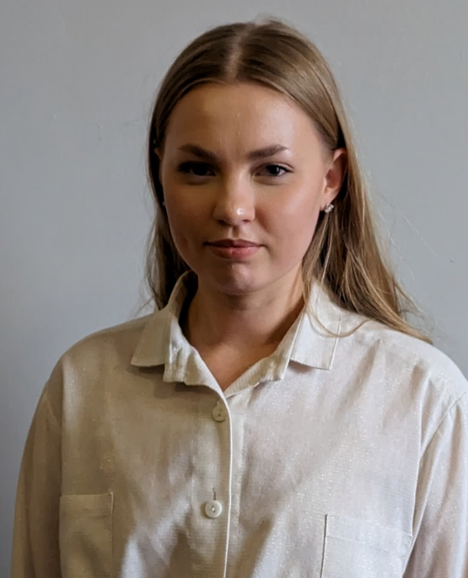
Команда
Барышев Иван
Руководитель
Рысс Марк
Программист
Незнаев Станислав
Мехатроник
Мануйлова Анастасия
Экономист
Достижения:
Участие в региональных и всероссийских конкурсах по робототехнике;
Есть ряд научных работ;
Победитель конкурса Студенческий стартап.
Достижения:
3 месяца аналитика в NapoleonIT;
В настоящее время занимает должность lean manager в ООО «ДСТ-УРАЛ».
Достижения:
Есть ряд научных работ;
Владеет свободным английским.
Достижения:
Дважды призер Всероссийской молодежной научной конференции по экономике;
Отличник учебы.
Сферы:
Мехатроника и робототехника;
Программирование.
Сферы:
Анализ деятельности предприятия;
Бухгалтерский учет;
Анализ деятельности предприятия
Сферы:
Мехатроника и робототехника;
Проектное управление и оптимизация бизнес-процессов.
Сферы:
Программирование;
Бережливый стартап.

Slide 4
Проблема
Годовые потери от коротких замыканий могут составлять около 55 млн. рублей
Ухудшается качество продукции
Увеличивается износ оборудования
-
+
Как решается сейчас
С помощью ручной проверки, визуального контроля, датчиков и камер для мониторинга процесса электролиза.
К
А
Недостатки существующих решений
Требуют значительного количества времени и трудозатрат
Подвергают проверяющего значительной опасности
Они не могут обнаруживать короткие замыкания в ранних стадиях

Slide 5
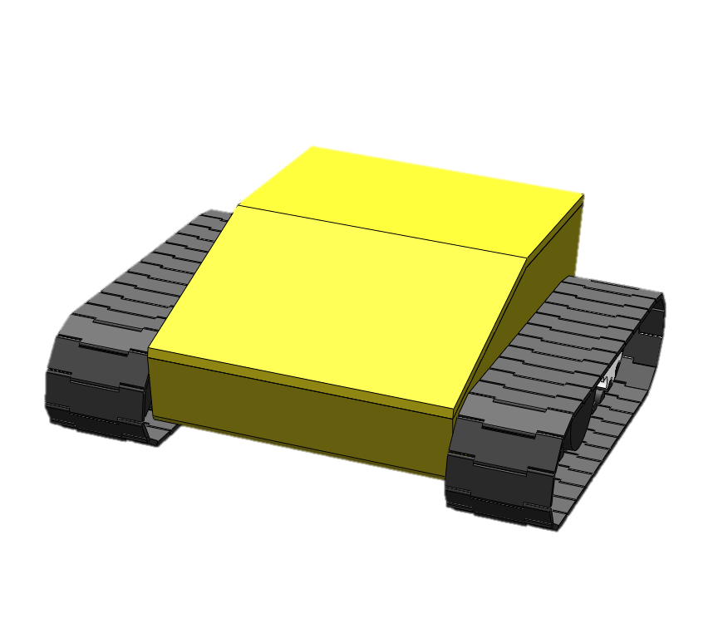
Решение
Робототехнический комплекс
Основные параметры
Мобильный, автономный, ориентируется по датчикам и видеокамерам
Реагирует на замыкание за 5 секунд, определяет его с точностью 90%
Весит 40 кг, ездит со скоростью 0.5-1 м/с, работает от батареи 4 часа
Выдерживает температуру от -10°C до +50°C
Уменьшает ошибки и аварии, применим в разных сферах электролиза
Автоматически обнаруживает короткие замыкания;
Использует датчики электромагнитного поля и температуры;
Не требует изменения конструкции электролизных ванн.
В данный момент робототехнические системы не применяются для решения данной проблемы.

Slide 6
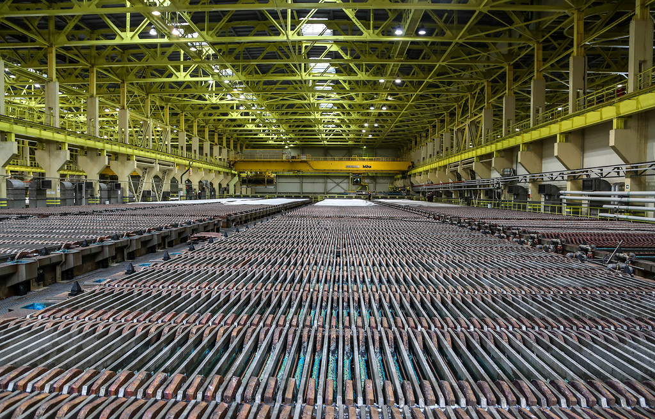
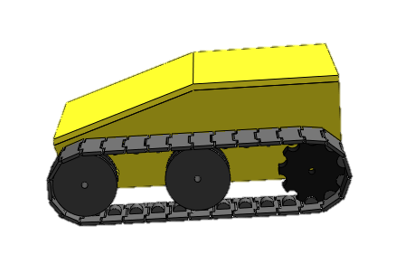

Slide 7



Потенциальные потребители
АО «Челябинский Цинковый Завод»
Юридическое лицо, относящееся к крупному бизнесу;
Работает в металлургической отрасли;
Географическое расположение - Челябинская область;
Сектор рынка: B2B.
2. АО «Кыштымский Медеэлектролитный Завод»
Юридическое лицо, относящееся к крупному бизнесу;
Работает в металлургической отрасли;
Географическое расположение - Челябинская область;
Сектор рынка: B2B.

Slide 8

Бизнес-модель
Услуги
Вид | Стоимость
Продажа одного робототехнического комплекса | 300 000 рублей
Внедрение одного робототехнического комплекса | 40 000 рублей
Годовое обслуживание одного робототехнического комплекса | 60 000 рублей
Полностью укомплектованная система из 20 роботов с годовым обслуживанием составит 8 000 000 рублей. Зная, что в год потери составляют около 55 млн. руб., а определять получится на 75% эффективнее, можно рассчитать срок окупаемости. Он будет равен (8/40 млн. руб.)*1 год = 0,2 года или 2,5 месяца.

Slide 9
Анализ рынка
TAM – 216 млн. рублей
SAM – 64,8 млн. рублей
SOM – 24 млн. рублей
Доля меди и цинка на рынке металлов
В настоящее время происходит цифровизация и роботизация технологий производства. Большинство предприятий уже на протяжении долгого времени внедряют в свою работу различные системы управления, контроля, модернизации и т.п. посредством использования искусственного интеллекта.
Емкость рынка Российской Федерации

Slide 10
Конкуренты
Ключевые параметры | Система выявления коротких замыканий в процессе электролиза – «Коршун» | Нынешние прибор для определения коротких замыканий – Гауссметр | Робототехнического комплекс - «АМИС-РТК»
Краткое описание системы | Определение КЗ с помощью тепловизоров | Определение КЗ с помощью датчиков ЭМП | Определение КЗ с помощью датчиков ЭМП и датчиков температуры
Стоимость реализации | ~ 10 000 000 рублей | ~ 500 000 рублей | ~ 8 000 000 рублей
Необходимость изменения существующей конструкции ванн и цеха | Да | Нет | Нет
Определение КЗ в автоматическом режиме | Да | Нет | Да

Slide 11
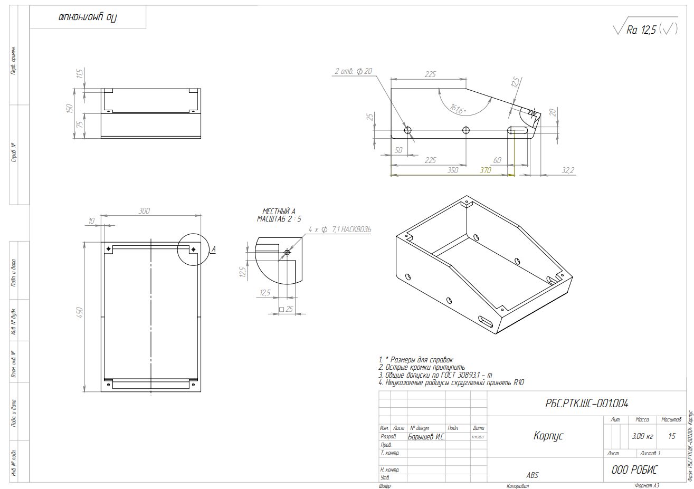
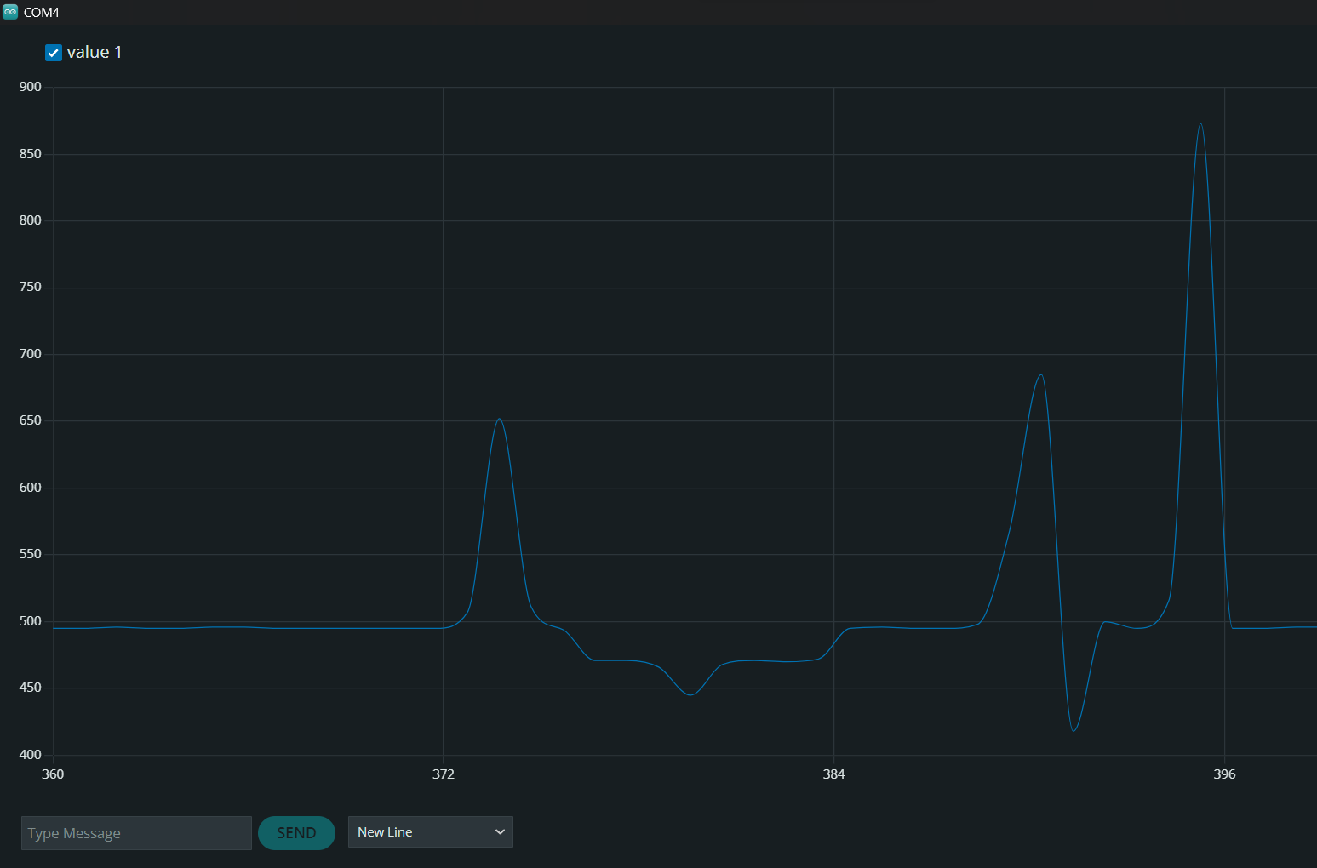
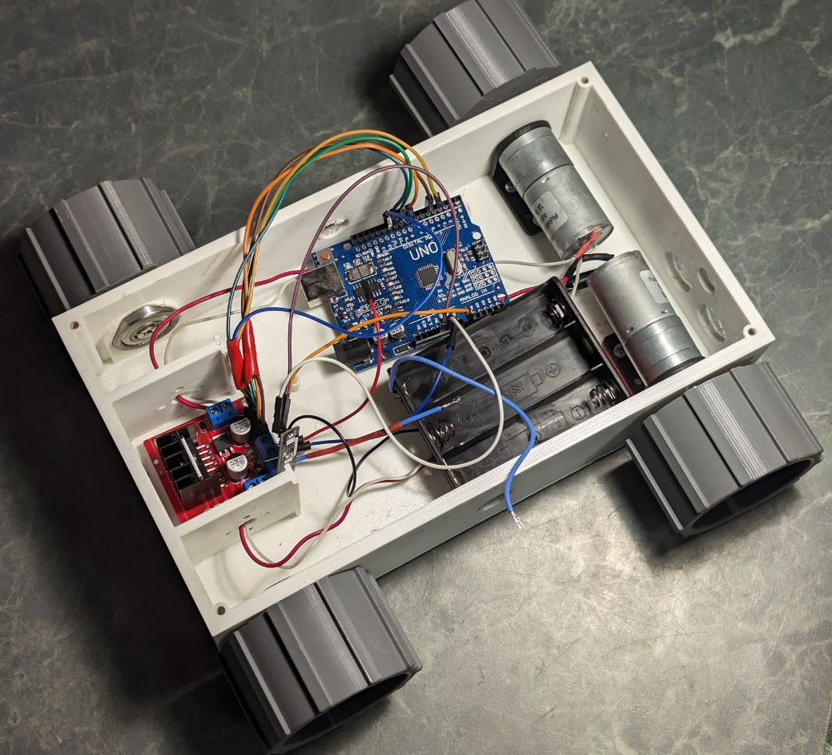
Проделанная работа
Наладка системы обнаружения ЭМП
Техническая документация
Разработка MVP

Slide 12
Планы на 2023-2025 гг.
IV кв 2023
2024
2025
Создание MVP продукта;
Добавление на сайт отзывов и технической поддержки;
Запуск и выход на первые продажи в начале 2024 года;
Тестирование и запуск B2В-продукта;
Включение в реестр отечественного ПО.
Разработки похожих моделей для более широкого применения в таких сферах как логистика, кинопроизводство и т.д.
Notes:
У нас есть план развития до 2023 года. Так или иначе мы его выполним.

Slide 13
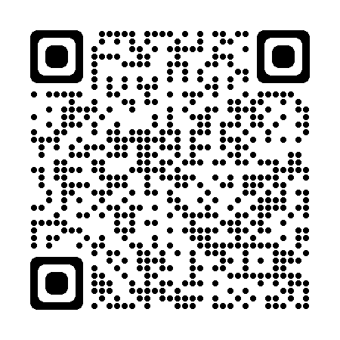

АМИС-РТК
Для обсуждения реализации стартап-проекта и вопросов сотрудничества, пожалуйста, Свяжитесь с нами!
Благодарим вас за внимание! Мы так же можем решать
Ваши точечные проблемы
Сайт
Телеграмм
Почта : ooo_robis@mail.ru

